Slide 1
«Готовимся к школе»
Советы и рекомендации
родителям будущих первоклассников

Slide 2
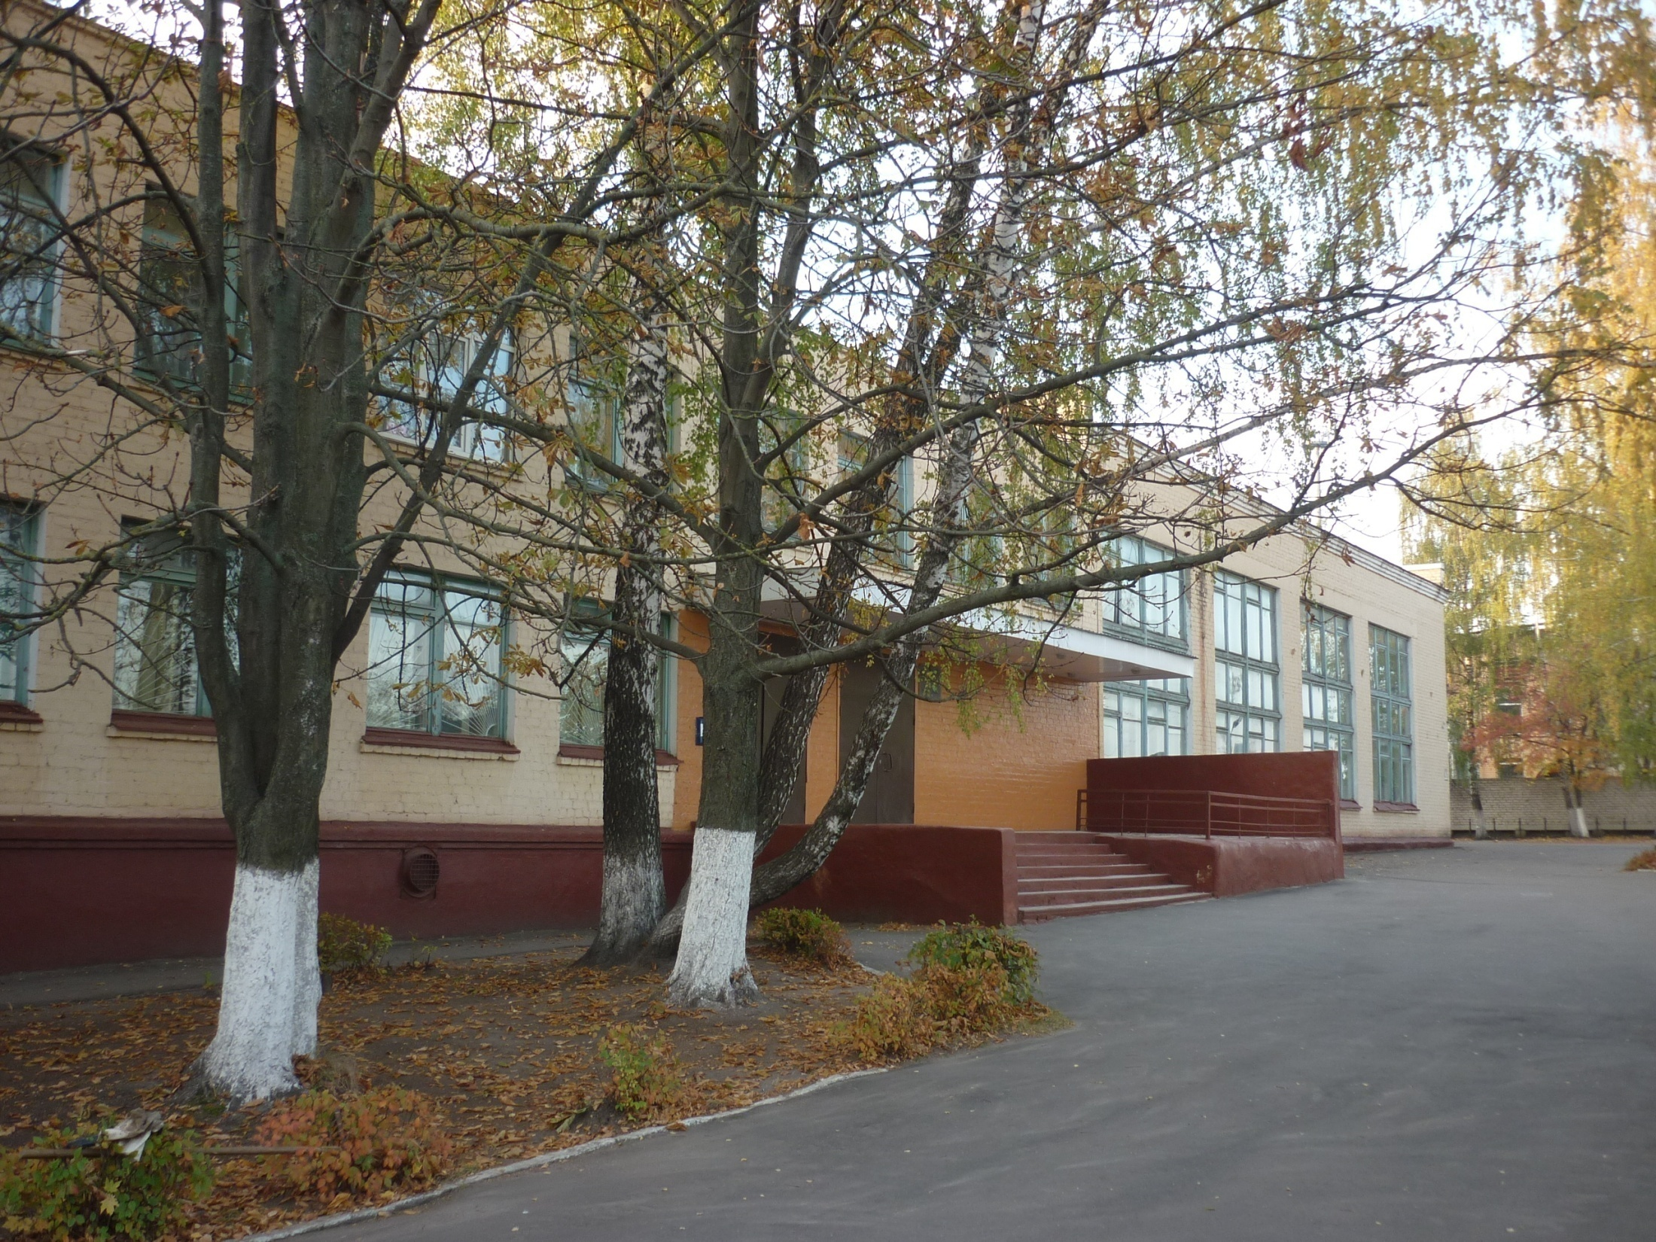
МУНИЦИПАЛЬНОЕ БЮДЖЕТНОЕ ОБЩЕОБРАЗОВАТЕЛЬНОЕ УЧРЕЖДЕНИЕ – средняя общеобразовательная школа № 33 г. Орла

Slide 3
Сайт школы № 33 доступен по адресу
в сети интернет
http://school-33orel.ucoz.ru

Slide 4
Документы о порядке приёма в 1 класс
Положение о приёме в школу №33 г. Орла
Приказ Министерства образования и науки РФ
от 22 января 2014 г. N 32 "Об утверждении Порядка приема граждан на обучение по образовательным программам начального общего, основного общего и среднего общего образования»

Slide 5
Документы
Заявление (заполняется при приёме документов) или подаётся в электронном виде на сайте «Уровневая система автоматизации образовательного процесса Орловской области ШКОЛА-ВСЕМ.РФ».
Оригинал и ксерокопия свидетельства о рождении.
Оригинал и ксерокопия свидетельства о регистрации по месту жительства ребёнка на закрепленной территории.
Медицинская карта (по усмотрению родителей (законных) представителей).

Slide 6
Приём документов
1. Прием заявлений от родителей (законных представителей) в школу для граждан, проживающих на закреплённой территории, начинается не позднее 1 февраля и завершается не позднее 30 июня текущего года.
2. Для детей, не проживающих на закрепленной территории, прием заявлений в первый класс начинается с 1 июля текущего года до момента заполнения свободных мест, но не позднее 5 сентября текущего года.
График приёма заявлений
вторник с 09.00 до 11.00 (заместитель директора)
пятница с 10.00 до 12.00(заместитель директора)

Slide 7
Микрорайон школы № 33
№33 ул. Андриабужная 40-134 (четн.); 43- 137 (нечета.) ул. Поликарпова 66 - 158 (четн.); 71 - 165 (нечетн.) ул. Чкалова 26 - 118 (четн.); 31 -123 (нечетн.) ул. Мичурина 19 - 109 (нечетн.); 20 - 86 (четн.) ул. Смоленская 63- 111; (нечетн); 64 - 106 (четн.) ул. Серпуховская 99- 139 (нечетн.); 102- 150 (четн.) ул. Шульгина 66—110( четн.); 95 - 163 (нечетн.) ул. Тульская 65 - 97 (нечетн.); 90- 130 (четн.) ул. Гвардейская 57 - 101 (нечетн.); 58-116 (четн.) ул. Елецкая 62 - 92 (четн.); 85 - 137 (нечетн.) ул. Полевая 47 - 101 (нечетн.); 50 - 102 (четн.) ул. Высокая 1-41 (нечетн.); 2-44 (четн.) ул. Паровозная 58 - 64, 82 (четн.); 65 - 97 (нечетн.) ул. Волжская 6-24 (четн.); 7-17 (нечетн.) пер. Ремонтный 1-17 (нечетн.); 14 - 24 (четн.) ул. Лесопильная 12-32 (четн.); 13 -25 (нечетн.) ул. Деревообделочная 2-18 (четн.); 3-21 (нечетн.) пер. Южный 1 - 9 7 (нечетн.); 2-16 (четн.) ул. Моховская 1-3 (нечетн.); 2-6 (четн.) , ул. Краснозоренская 2-6 пер. Краснозоренский 1 -7 | ул. Придорожная 1-11 ул. Мебельная 1 - 1 9 (нечетн); 2-10 (четн.) пер. Столярный 1 - 9 (нечетн.); 2 - 1 0 (четн.) ул. Калужская 1 - 69 (нечетн.); 2-96 (четн.) ул. Восточная 2-66 (четн.); 7-69 (нечетн.) ул. Луговая 1 - 67 (нечетн.); 2-68 (четн.) уж. Ольховецкая 1 - 47 (нечетн.); 8 - 4 8 (четн.) пер. Ракетный 1-11 (нечетн.); 2-10 (четн.) пер. Светофорный 2,3,4 пер. Путейский 2 - 22 (четн.) ул. Сиреневая 1 -40 пер. Поперечный 1-34 пер. Северный 1 -36 пер. Овражный 1-8 ул. Кузьмичевская 2,7, 10, 10а, 12, 14, 18 ул. Леженская 4,6,10 Новосильское шоссе 1,3,4,5, 7, 9, 14 ул. Рельсовая 1,3,4,6, 7, 8,9, 10, 11, 12, 14, 16, 18 пер. Волжский 8,10, 12

Slide 8
Нормативные акты и документы ОУ:
Устав. Главный документ учреждения.
Лицензия на осуществление образовательной деятельности в школе.
Свидетельство о государственной аккредитации.
Санитарно-эпидемиологическое заключение на осуществление образовательной деятельности.
Договор школы с родителями о предоставлении общего образования.

Slide 9
Критерии готовности ребёнка к школе

Slide 10
Физическая готовность
Обязательным условием для приема в школу детей седьмого года жизни является достижение ими к 1 сентября возраста не менее шести с половиной (6,6) лет.
Прием детей, не достигших 6 лет 6 месяцев к началу учебного года, в школу осуществляется при наличии условий и с соблюдением всех санитарных норм и правил, регламентирующих организацию обучения детей с шестилетнего возраста, и при отсутствии противопоказаний по состоянию здоровья.
По заявлению родителей (законных представителей) школа ходатайствует перед управлением образования администрации города Орла об обучении детей, не достигших возраста 6 лет 6 месяцев, с разрешения Учредителя проводит обучение их в соответствии с СанПин 2.4.2.2821-10, утвержденными Постановлением Главного государственного
санитарного врача Российской Федерации №189 от 29.12.2010 .

Slide 11
Нравственная готовность
умение строить отношения с учителем;
умение общаться со сверстниками;
вежливость, сдержанность, послушание;
отношение к себе (отсутствие заниженной самооценки);
нельзя сравнивать достижения своего ребенка с достижениями других детей;
надо чаще хвалить своих детей, даже за малейшие успехи.
Notes:
*умение регулировать свои действия и свое поведение, умение восприниматьучебную задачу, внимательно, не перебивая слушать старшего, не вмешиваться в разговор старших;
*принимать точку зрения другого, умение взглянуть на себя со стороны, умение выслушивать одноклассников, адекватно реагировать на неудачу других;
* Помощь от родителей должна быть в форме совета, а не в виде приказа, навязывания своего мнения.

Slide 12
Психологическая готовность
это желание учиться, получать знания; понимание важности и необходимости учения; проявление интереса к получению новых знаний;
это умение слушать учителя и выполнять его задания;
умение общаться со сверстниками и взрослыми (ребенок легко вступает в контакт, не агрессивен, умеет находить выход из проблемных ситуаций общения, признает авторитет взрослых);
это определенный уровень развития мышления, памяти, внимания.

Slide 13
Развитие школьно-значимых психологических функций:
развитие мелких мышц руки (рука развита хорошо, ребенок уверенно владеет карандашом, ножницами);
пространственная ориентация, координация движений (умение правильно определять выше - ниже, вперед - назад, слева - справа);
координация в системе глаз - рука (ребенок может правильно перенести в тетрадь простейший графический образ - узор, фигуру, зрительно воспринимаемый на расстоянии (например, из книг);
развитие логического мышления (способность находить сходства и различия разных предметов при сравнении, умение правильно объединять предметы в группы по общим существенным признакам);
развитие произвольного внимания (способность удерживать внимание на выполняемой работе в течение 15-20 минут);
развитие произвольной памяти (способность к опосредованному запоминанию: связывать запоминаемый материал с конкретным символом /слово - картинка либо слово - ситуация/).

Slide 14
Мыслительная готовность
Наиболее важные показатели — это развитие мышления и речи.
Очень полезно учить ребенка строить несложные рассуждения, выводы, используя слова:«потому, что»; «поэтому».
Учите ребят задавать вопросы. Мышление всегда начинается с вопроса.
Речь является основой, на которой строится учебный процесс. Особенно важно владение монологической речью. Для ребенка - это пересказ. После чтения задайте ребенку несколько вопросов по содержанию, попросите пересказать.
Особое внимание обратите на ориентировку в пространстве. Правильно ли ваш ребенок понимает и употребляет в речи предлоги и понятия: выше, ниже, на, над, под, снизу, сверху, между, перед., за, спереди от…, сзади от…, ближе, дальше, и т.д.

Slide 15
Запомните:
При подготовке к школе вы должны оставаться для вашего ребёнка любящим и понимающим родителем и не брать на себя роль учителя! Ребёнок охотно делает только то, что у него получается, поэтому он не может быть ленивым.
Постарайтесь достижения ребёнка не сравнивать ни со своими, ни с достижениями старшего брата, ни одноклассников.
Ваша любовь и терпение будут служить гарантом уверенного продвижения в учёбе вашего малыша.

Slide 16
Занятия в группе
«Готовимся к школе»
Платные дополнительные услуги
с 01.10.2014г. по 30.05.2015г. по субботам
(за исключением выходных и праздничных дней, официально объявленных дней карантина или других форс-мажорных обстоятельств). Проводится 2 занятия по 30 минут
Начало занятий в 12ч 00мин до 13ч 10мин
Оформляется договор с родителями на оказание платных дополнительных услуг
Оплата осуществляется по квитанциям бухгалтерии через банк в конце месяца

Slide 17
Перечень и цены на платные дополнительные услуги
№ п/п | Наименование услуги | Цена (руб.)
1. | Стоимость одного занятие с человека в группе «Готовимся к школе» до 10 чел. | 83,00
2. | Стоимость одного занятия с человека в группе «Готовимся к школе» до 15 чел. | 55,00
3. | Стоимость одного занятия с человека в группе «Готовимся к школе» до 20 чел. | 42,00

Slide 18
Часто задаваемые вопросы

Slide 19
Что такое Федеральный государственный стандарт начального общего образования?
ФГОС НОО представляет собой «совокупность требований, обязательных при реализации основных образовательных программ начального общего образования (ООП НОО) образовательными учреждениями, имеющими государственную аккредитацию».
Введен в школе №33 1 сентября 2011 года.

Slide 20
Что является отличительной особенностью нового Стандарта?
Отличительной особенностью нового стандарта является его деятельностный характер, ставящий главной целью развитие личности учащегося.

Slide 21
Внеурочная деятельность
Основные направления
Спортивно-оздоровительное
Духовно-нравственное
Социальное
Общеинтеллектуальное
Общекультурное
Виды деятельности
Игровая
Познавательная
Проблемно-ценностное общение
Досугово - развлекательная
Художественное творчество
Социальное творчество
Техническое творчество
Трудовая деятельность
Спортивно-оздоровительная деятельность
Туристско-краеведческая деятельность

Slide 22
Обязательно ли ребенок должен уметь читать и писать к
1 классу?
Умение складывать из слогов слова еще не является умением читать. Многие дети с трудом осваивают эту операцию - не стоит их подгонять! Навык чтения и письма должен формироваться по специальным методикам.
Основными умениями при чтении являются понимание прочитанного текста, ответы на вопросы после чтения.

Slide 23
Существуют ли особенности в режиме дня первоклассников?
Первое полугодие уроки длятся
35 минут, второе – 45 минут.
В середине каждого урока проводятся
1-2 физкультурные минутки.
После второго урока динамическая пауза 40 минут

Slide 24
Есть ли в 1 классе домашние задания?
Домашних заданий в 1 классе нет.
Однако если вы хотите сформировать у своего ребенка качественные навыки письма, чтения, счета, то не отказывайтесь от тренировочных упражнений, которые может предложить учитель.

Slide 25
Как питаются первоклассники в школе?
Как правило, после второго урока для первоклассников организуются горячие завтраки.
На данный момент питание учеников начальных классов бесплатное .

Slide 26
Что такое «продленка»?
В 1 классе группа продленного дня работает
6 часов до 18.00.
В группе продленного дня предусмотрены обед (бесплатный), прогулка, полдник (платный), внеурочная деятельность (кружки, клубные часы).

Slide 27
Можно ли носить в школу мобильный телефон?
В нашей школе запрещено пользование мобильным телефоном на уроке.
Мы не рекомендуем носить в школу мобильный телефон первоклассникам — велико искушение звонить маме по малейшему поводу или поиграть на уроке.
Кроме того, дорогой телефон может возбудить нездоровый интерес одноклассников.

Slide 28
Где и какие учебники нужно купить для первоклассника?
Учебники выдаются обучающимся в школьной библиотеке бесплатно.
Тетради на печатной основе покупаются родителями.

Slide 29
Обязательна ли школьная форма в 1 классе?
Да.
Форма дисциплинирует детей, является атрибутом, отличающим дошкольника от ученика. А именно об этом, как правило, и мечтают в первую очередь при поступлении в школу все дети - они теперь первоклассники.

Slide 30

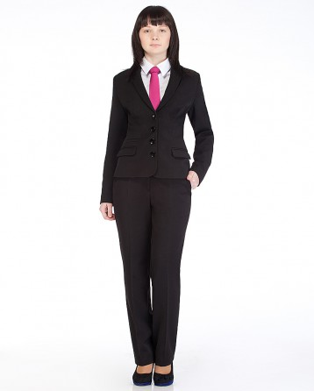
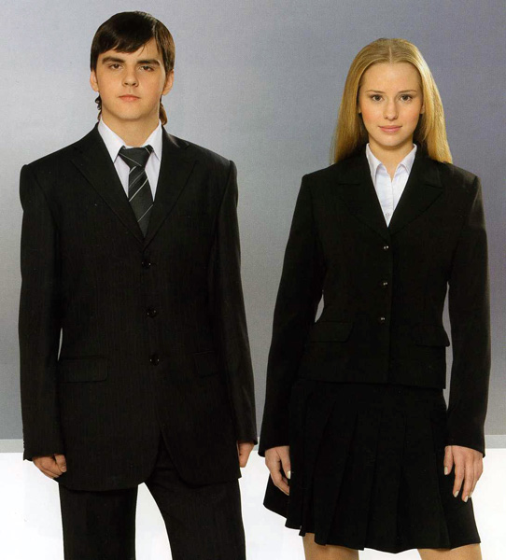
Образцы школьной формы

Slide 31
Выводы
Учебно-воспитательная деятельность в школе не может иметь успеха без тесного контакта с родителями.
Именно Вы должны стать нашими лучшими помощниками, заинтересованными союзниками, доброжелательными участниками единого педагогического процесса.
В школе должны отсутствовать две поведенческие "модели" родителей: в качестве "провинившегося ученика" и в качестве "обвинителя".
Должна присутствовать третья "модель": родители с адекватным поведением, предполагающая взаимопонимание родителя и учителя на благо ребенку.

